Slide 1
Prototype và liên kết
Bài 7: Phần II
Bài 7: Figma – Flow - Prototype

Slide 2
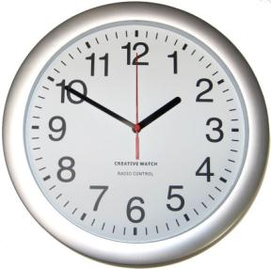

Điểm danh

Slide 3

Nội dung bài học
Review nội dung bài học online 14
Thảo luận các tình huống trong bài online 14
Trình bày chuyên đề
Giới thiệu bài học online 15

Slide 4

Review bài online

Slide 5
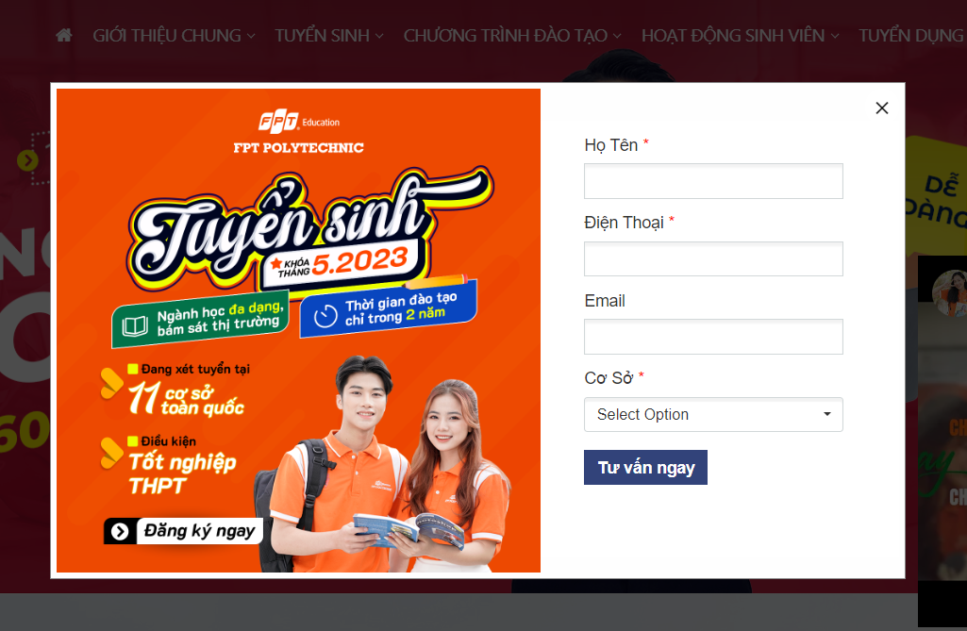
Prototype
Popup

Slide 6
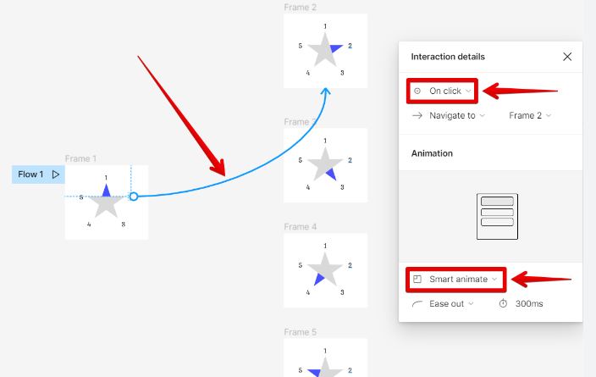
Prototype
Smart Animate

Slide 7
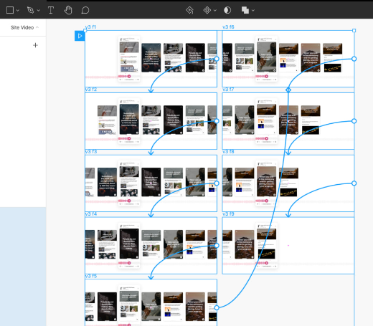
Prototype
Liên kết trang

Slide 8
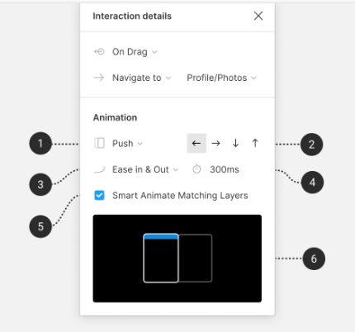
Prototype
Liên kết nội dung trên trang

Slide 9
Thảo luận

Slide 10
Thảo luận
Trình bày các bước thiết kế khi check form
Đăng ký
Đăng nhập
Thông tin đặt hàng

Slide 11
Chuyên đề
Phân nhóm
Bốc thăm chuyên đề
Thảo luận
Trình bày

Slide 12



Chia nhóm thuyết trình
Mỗi nhóm tối đa 5 sinh viên
Mỗi nhóm thảo luận một bài tập trong lab hoặc GV giao.
Chọn 2 nhóm lên thuyết trình
Chuyên đề 3
Chuyên đề 1
Chuyên đề 4
Chuyên đề 2
Notes:
Tối đa 5 thành viên

Slide 13
Bài học online 15

Slide 14
Use testing
Kiểm tra giao diện
Kiểm tra tiến trình

Slide 15
Export
Export
Từng thành phần: frame / component / …
Mỗi trang mỗi file hình
Tất cả các trang chung 1 file PDF

Slide 16
Figma mobile
Chia sẻ
Trải nghiệm Figma mobile

Slide 17

Tóm tắt bài học
Use Testing
Export
Figma Mobile

Slide 18


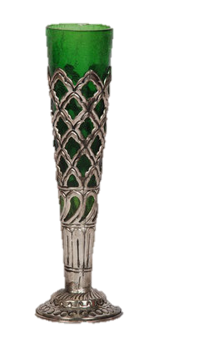
Cảm ơn

